Slide 1
ABC – Russisch einfach lernen
Einführung

Slide 2
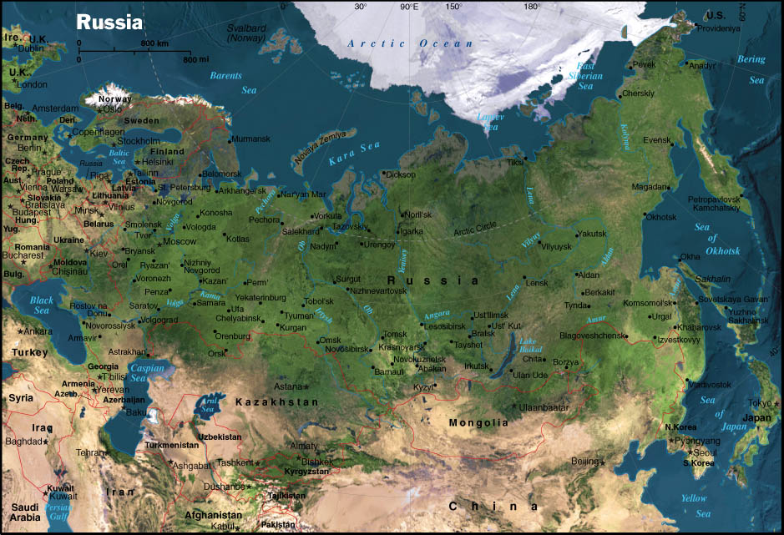
Russland

Slide 3
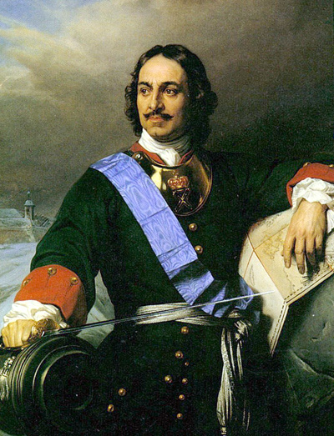
Peter der I. entdeckt Europa
Peter I. der Große, geboren als Pjotr Alexejewitsch Romanow (russisch Пётр I Вели́кий (Pjotr I Weliki) – Пётр Алексе́евич Рома́нов, * 30. Mai^{jul.}/ 9. Juni 1672^{greg.} in Moskau; † 28. Januar^{jul.}/ 8. Februar 1725^{greg.} in Sankt Petersburg) war von 1682 bis 1721 Zar und Großfürst von Russland und von 1721 bis 1725 der erste Kaiser^{[1]} des Russischen Reichs.
Notes:
Paul Delaroche, 1838

Slide 4
Sie können bereits Russisch!
Ярмарка – Jahrmarkt
Бухгалтер - Buchhalter
Директор - Direktor
Шлюз - Schleuse
Шик - schick
Шина - Schiene
Щербинка - Scherbe
Грунт - Grund
Торф - Torf
Контроль - Kontrolle
Персона - Person
Лох - Loch
абзац - Absatz
абрис - Abriss
автобан - Autobahn
Гроб - Grab
Карта - Karte
Камера - Kammer
камера - Kamerа
Парк - Park
Раритет - Rarität
Панорама - Panorame
айсберг - Eisberg
арест - Arrest
Паника - Panik (Страх перед богом леса Паном(гр))
Шаль - Schal
Панцирь - Panzer
Пауза - Pause
Я пас! - Ich passe
паковать - packen
Паста - Paste
Кафель - Kachel
Кнопка – Knopf
кружка – Krug
Фрахт - Fracht
Патрон - Patrone Плуг - Pfluge
Пакет - Paket
Китель - Kittel
Мельник - ( Mehl - мука)
Рюкзак - Rücksack
штемпель - Stempel
Галстук - Halstuch
Музей - Museum
Аптека - Apotheke
Банк - Bank
Машина - Maschine

Slide 5
Lesen Sie bitte vor!
А!
о
кот
кто?
так!
мот
том
ком
мак
Кем?
тем
ем
Кате

Slide 6
А
Б Boot
В Wer
Г Gott
Д Dorf
Е
Ё
Ж
З See
И Ihr
Й Jogurt
К
Л leer
М
Н nur
О
П pur
Р Rum
С esse
Т
У muss
Ф Fuss
Х Chor
Ц Zimt
Ч Sketche
Ш schon
Щ schön
Ъ
Ы
Ь
Э mehr
Ю Müsli
Я Ja

Slide 7
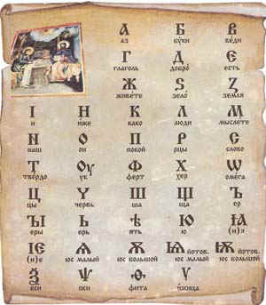
Folgende Wörter wissen Sie schon:
Я – letzte Buchstabe im Alphabet
А – und
О – über
У – bei
В – in
С – mit
К – zu (wem)
Аз = ich

Slide 8
Neu Buchstaben:
Ё - jo
Ж – Genie
Ъ - Hartezeichen
Ы - Y
Ь - Weichheitszeichen

Slide 9
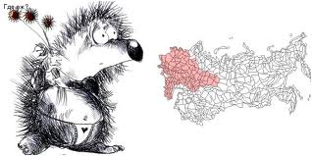
Lesen Sie bitte
Diese Frage stellt an uns die russische ABC:
ГДЕ ЁЖ?

Slide 10
Es ist interessant!
Sie lernen Russisch, um andere slavische Sprachen und Slaven verstehen zu können.
Altkirchenlavisches Alphanbet hat folgende Nachricht an uns alle hinterlassen:
Азъ буки веде.
Глаголъ добро есте.
Живите зело земля, и,
иже како люди,
мыслите нашъ онъ покои.
Рцы слово твердо –
укъ фърътъ херъ.
Цы, черве, шта
ъра юсъ яти!
Was bedeutet:
Ich kenne die Buchstaben.
Das (geschriebene) Wort ist ein Gut.
Leben Sie aus der vollen Kraft auf der Erde,
Und, weil Sie Menschen sind,
Denken Sie, dass unser Wort - unsere Sicherheit ist.
Sprechen Sie das Wort kraftvoll aus -
Das Wissen ist die Macht!
Forschen Sie, wagen Sie, um
An das Licht zu gelangen!

